Slide 1
Kiểm tra bài cũ
Cho hình vẽ
Chứng minh AB = CD.
B
E
D
A
C

Slide 2
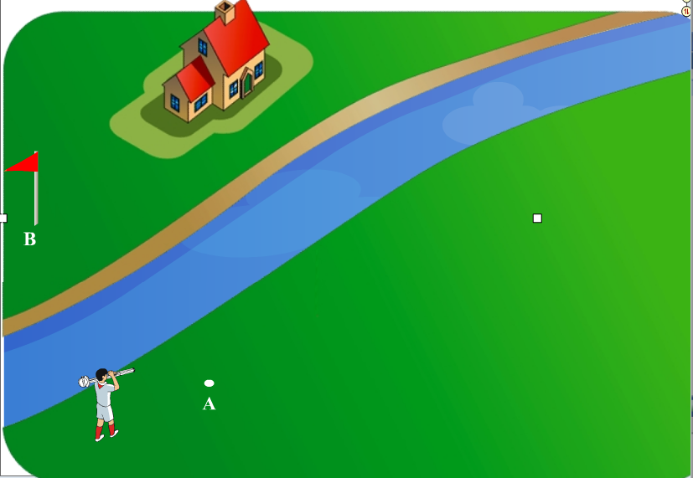
Đố
Em thử nghĩ xem, làm thế nào để đo được khoảng cách giữa hai điểm A và B ở hai bờ một con sông mà không phải sang bờ bên kia?

Slide 3
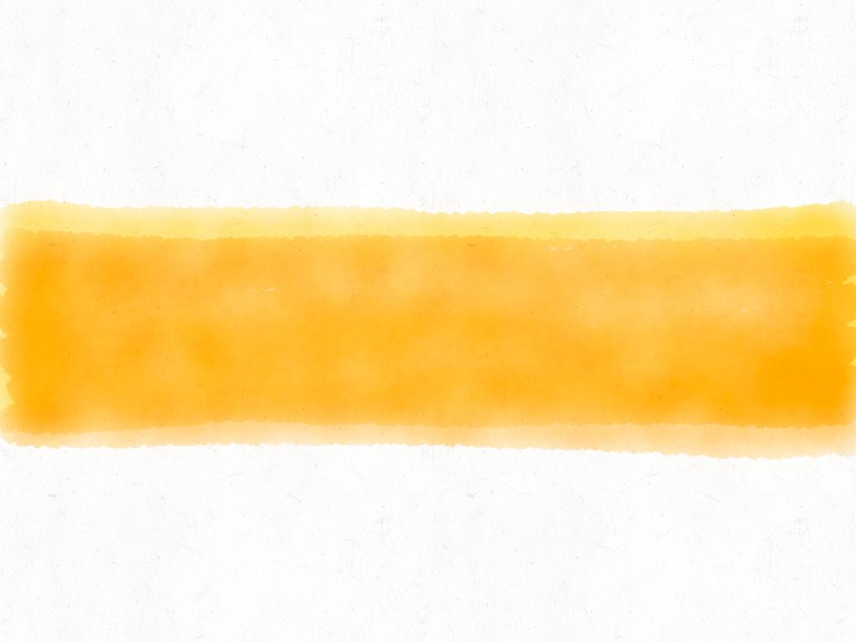
Trong đời sống hằng ngày, chẳng hạn trong công trình thủy điện, hay công trình xây dựng, …
người ta thường đo khoảng cách giữa hai địa điểm mà không thể đến tận nơi bằng các dụng cụ và kiến thức về tam giác bằng nhau.

Slide 4
Tiết 42: Thực Hành ngoài trời

Slide 5
Trong hình vẽ không thể trực tiếp đo độ dài cạnh AB thì làm thế nào để biết độ dài cạnh AB đây?

Slide 6

x
D
DC = ?
E
C
m

Slide 7
THỰC HÀNH NGOÀI TRỜI
B
Các bước thực hiện
Ngắm tia AB và Ax sao cho góc BAx=90⁰
X
Cắm cọc A
D
Chằng dây AX
A
E
Xác định và cắm cọc E
☞ Xác định D sao cho E là trung điểm của AD
☞ Cắm cọc D
☞ Nắm tia Dm sao cho góc ADm=90⁰
C
m
☞ Chằng dây Dm
☞ Xác định C trên Dm sao cho ba điểm B,E,C thẳng hàng.
☞ Đo độ dài CD.

